Slide 1
Муниципальное бюджетное дошкольное образовательное учреждение «Детский сад №10» с. Сизябск «Культурное наследие»

Slide 2
Цель: формирование национального самосознания
(язык, фольклор, сказки, орнамент, традиции села и
народа коми, пословицы и поговорки).

Slide 3
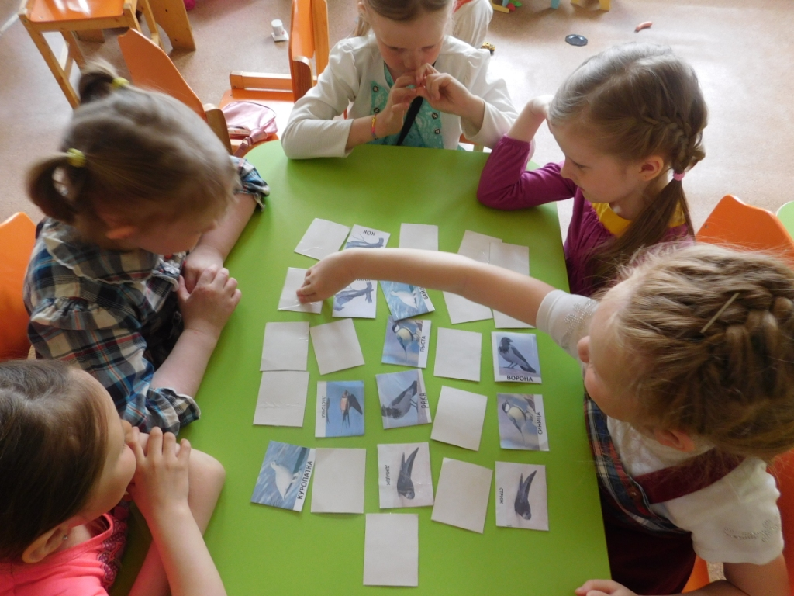
Игры по ознакомлению детей с жизнью в тундре
Дидактическая игра «Аддзы гоз пöв» (лэбачъяс): дети переворачивая по две карточки, должны найти пару. Если не пара, то обратно переворачивают. Далее они должны запомнить, где находятся те или иные одинаковые карточки и найти пару.

Slide 4
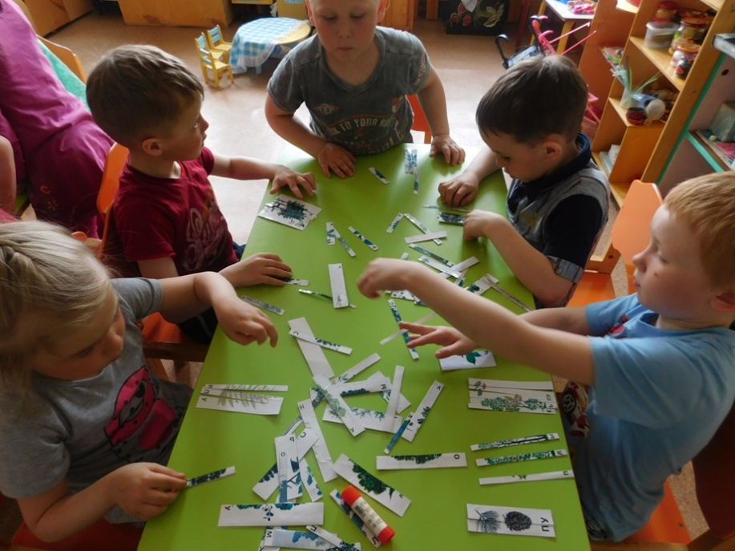
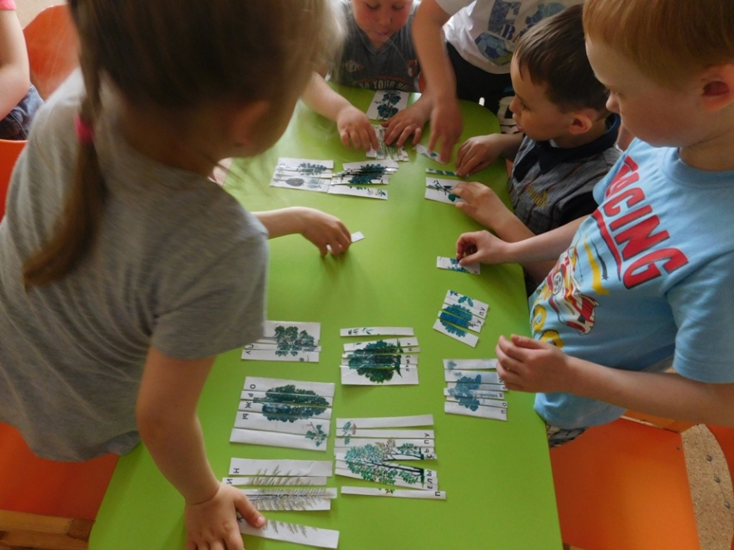
Дидактическая игра «Медводдза лыддьысьöм – пуяс» (по типу разрезные картинки, где дети должны по буквам сложить картинку, и узнать какое дерево. Название на коми языке)

Slide 5
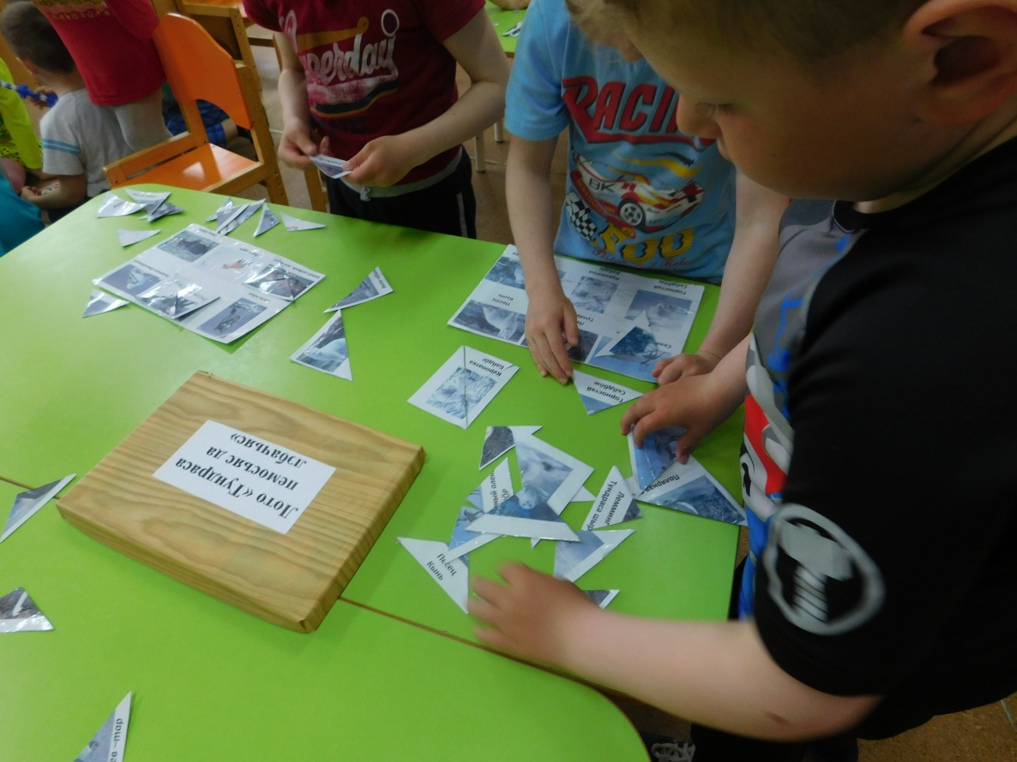
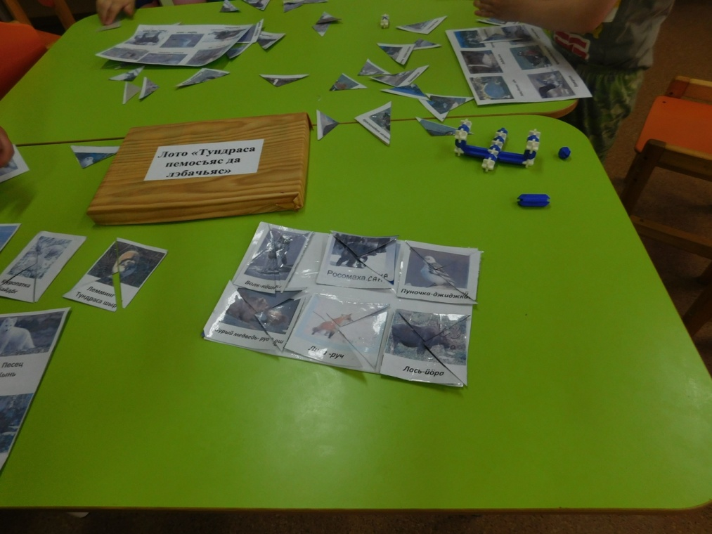
Дидактическая игра «Тундраса лэбачьяс да пемосъяс» (разрезные картинки)

Slide 6
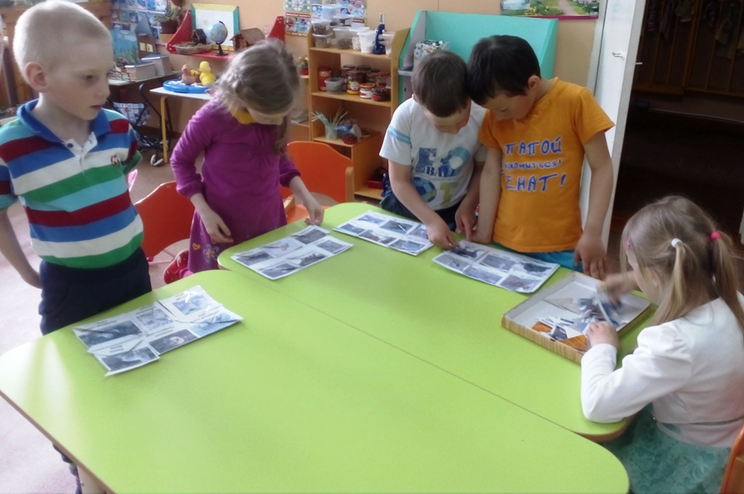
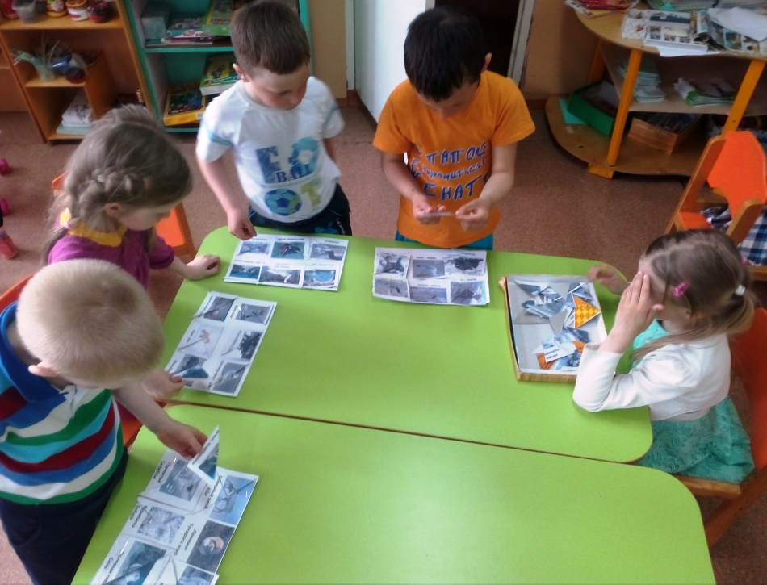
Дидактическая игра-лото «Тундраса лэбачьяс да пемöсъяс»

Slide 7
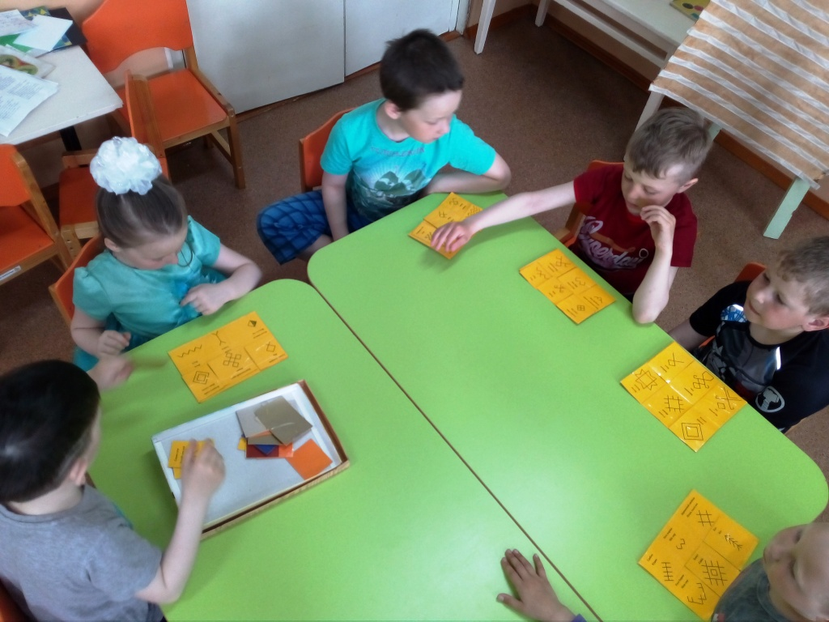
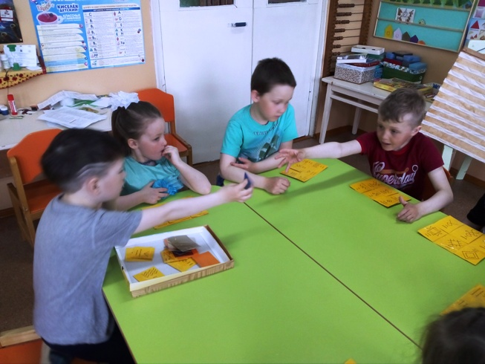
Дидактическая игра-лото «Коми сер»

Slide 8
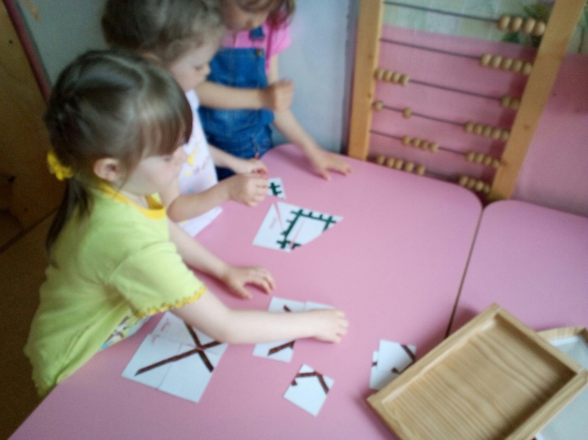
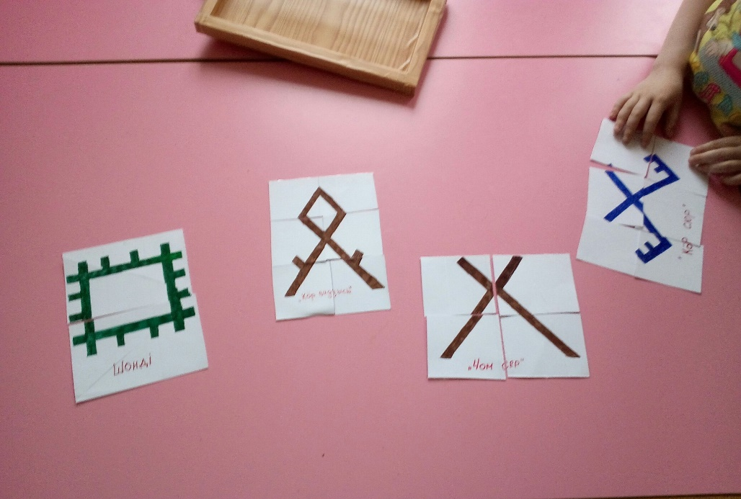
Дидактическая игра «Коми сер» (разрезные картинки)

Slide 9
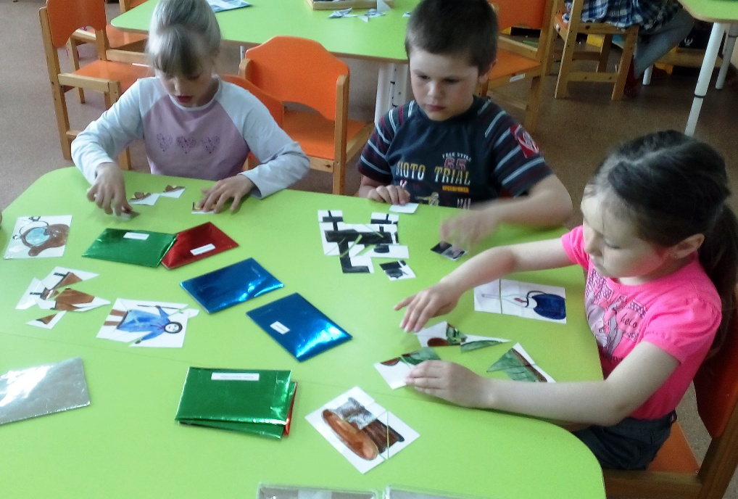
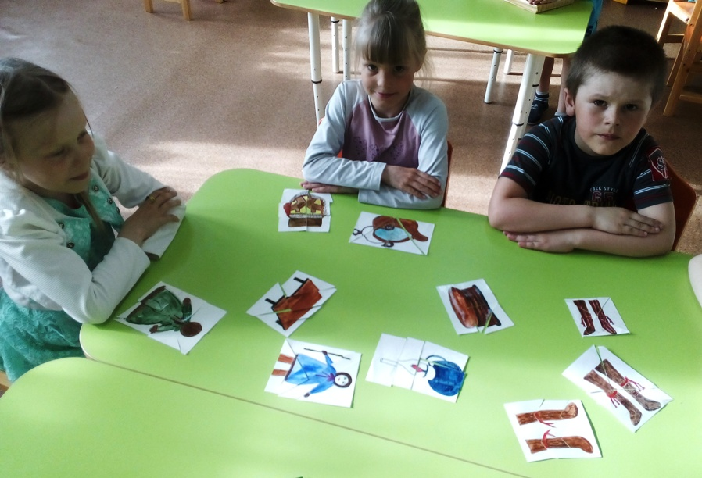
Дидактическая игра «Собери картинку. Предметы быта оленеводов» (разрезные картинки)

Slide 10
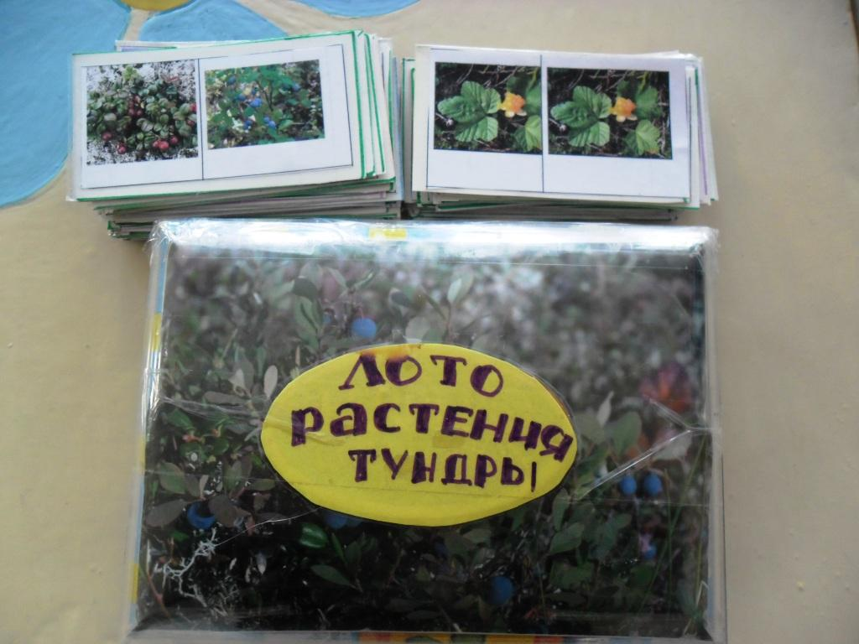
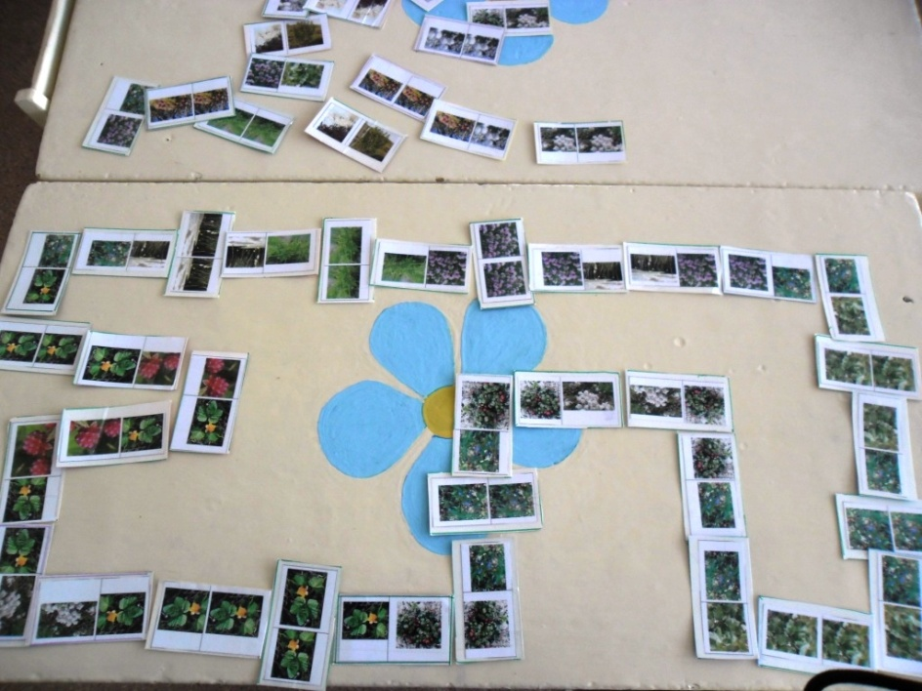
Домино «Растения тундры» и

Slide 11
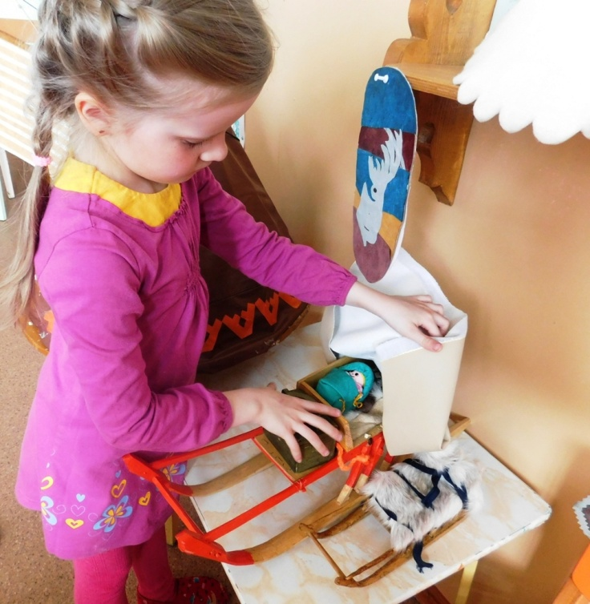
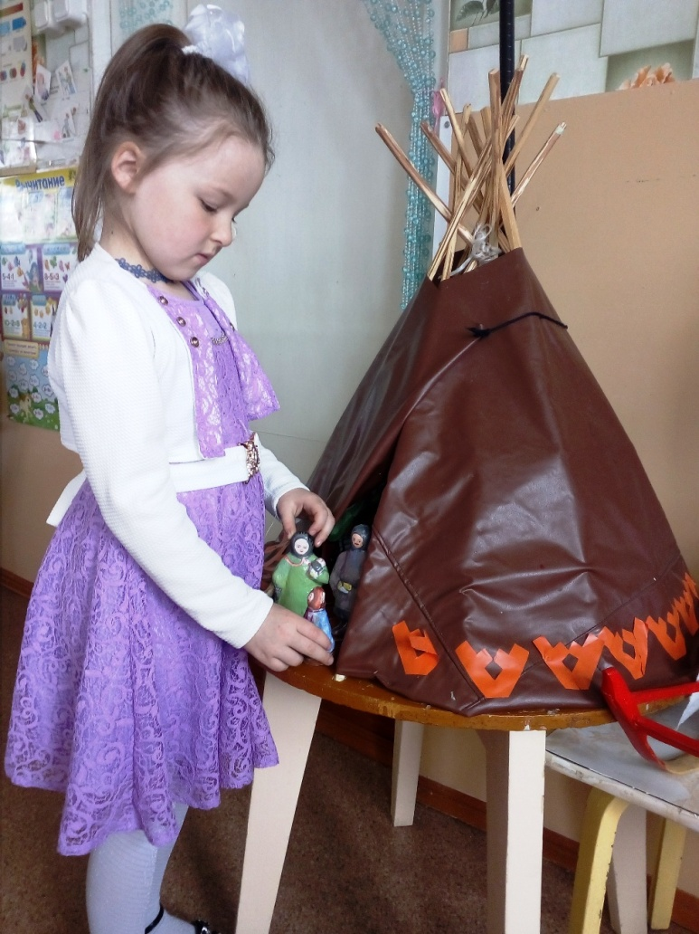
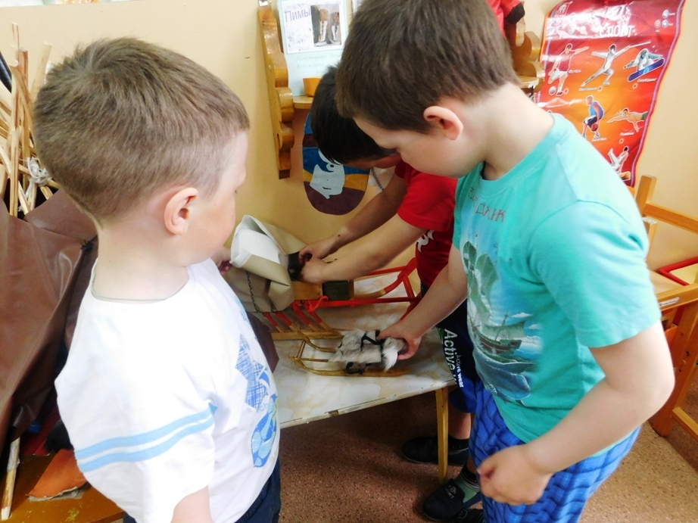
Сюжетно-ролевая игра «Тундраын»

Slide 12
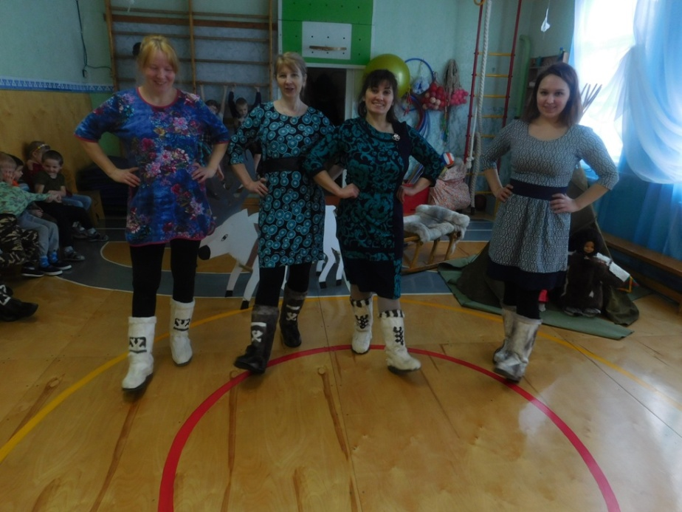
Итоговое мероприятие по проекту «Создание пим» – дефиле пим

Slide 13
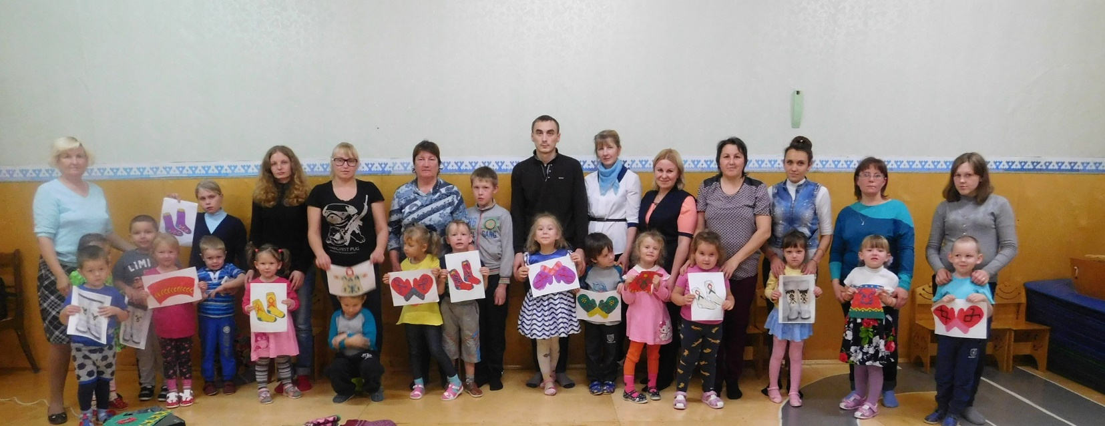
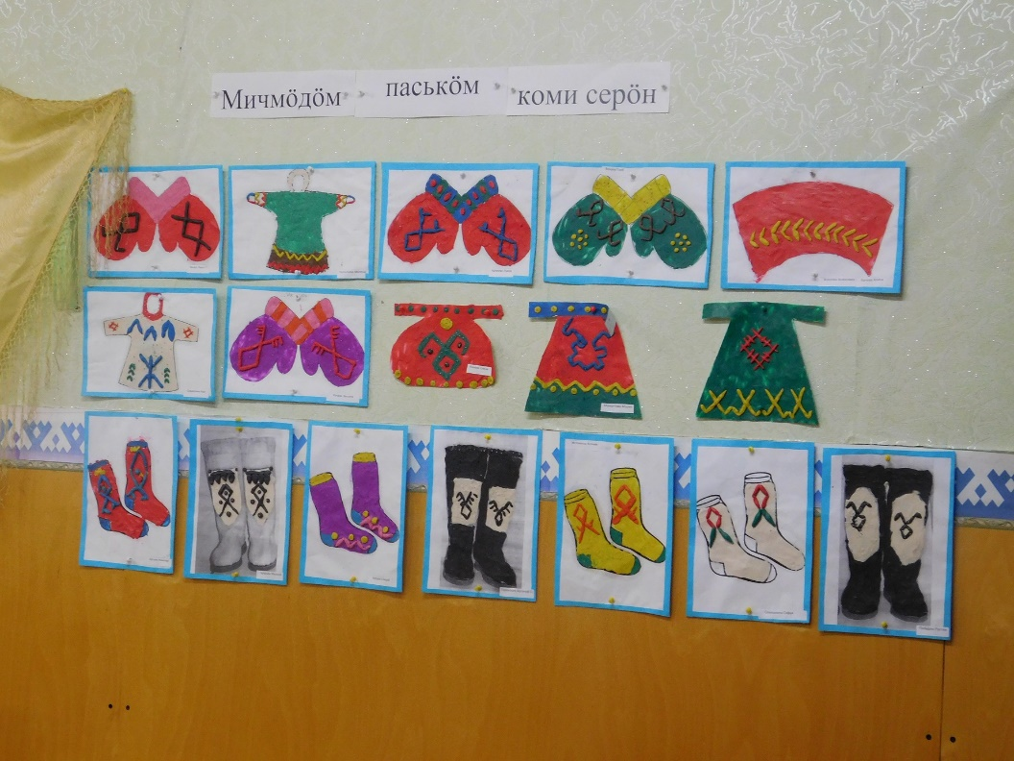
Бать-мамкӧд мичмӧдiм паськӧм коми серӧн

Slide 14
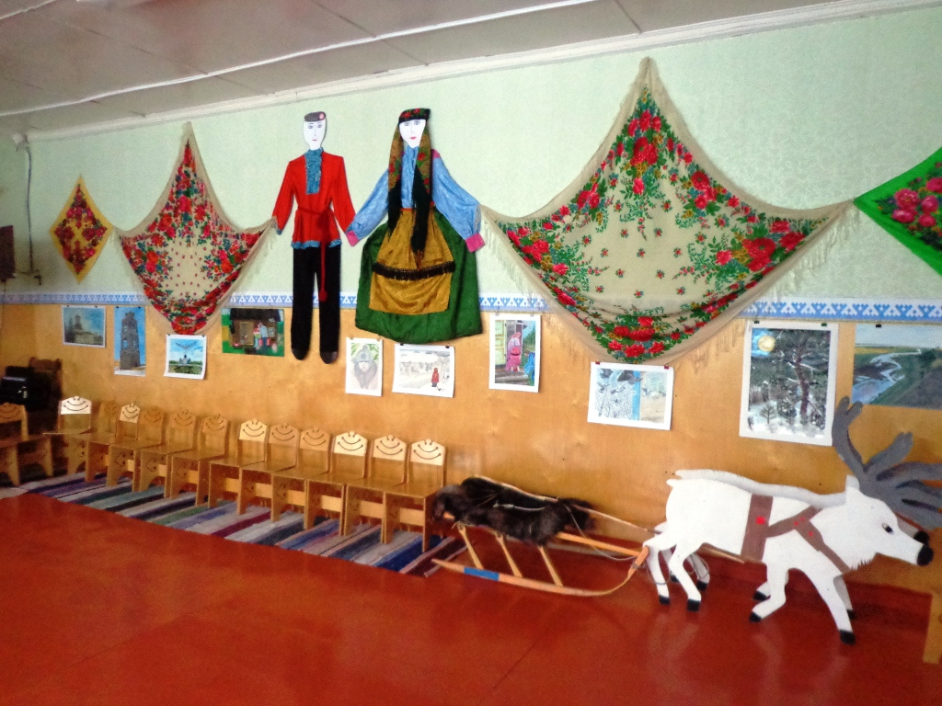
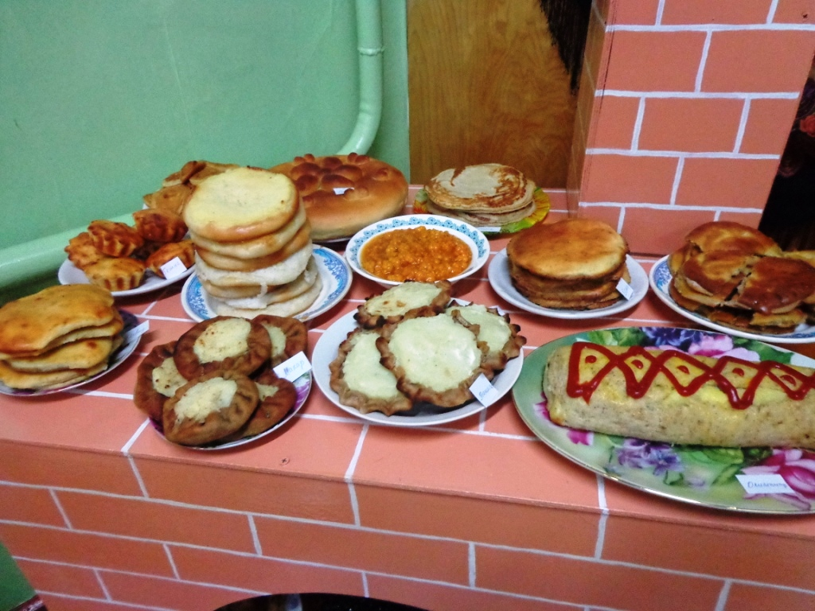
Коми фольклор
«Коми лун» гажӧдчӧм
Коми пӧжасъяс

Slide 15
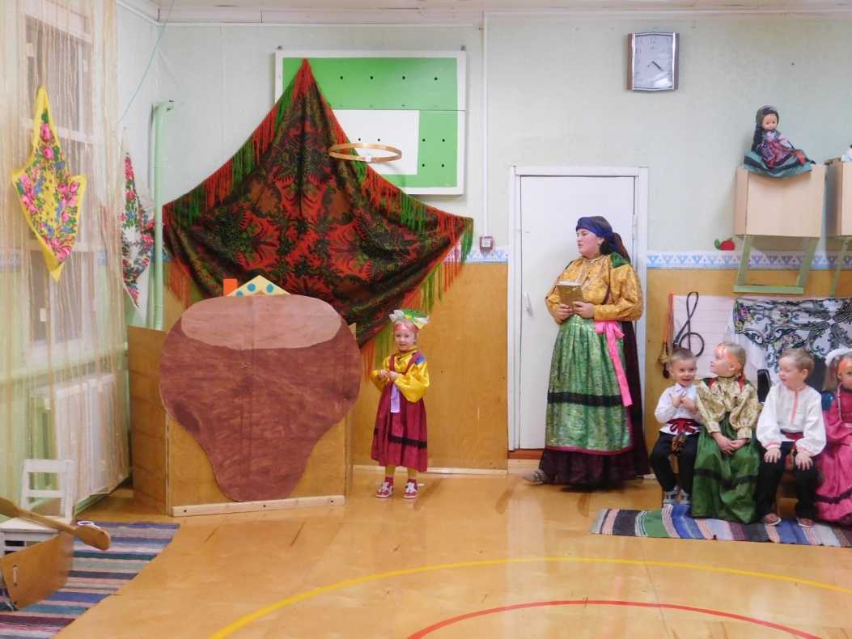
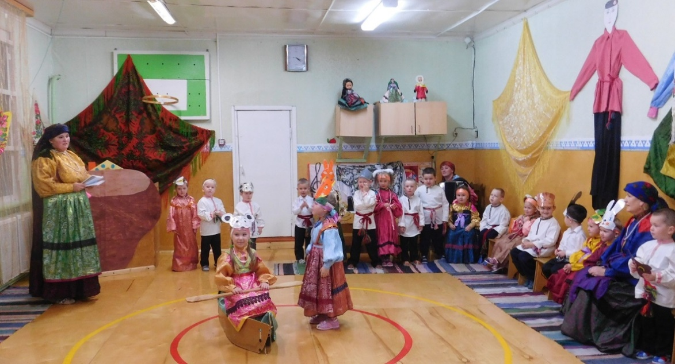
Мойд «Шыр кывтӧ-катӧ»
Мойд «Гырнич»

Slide 16
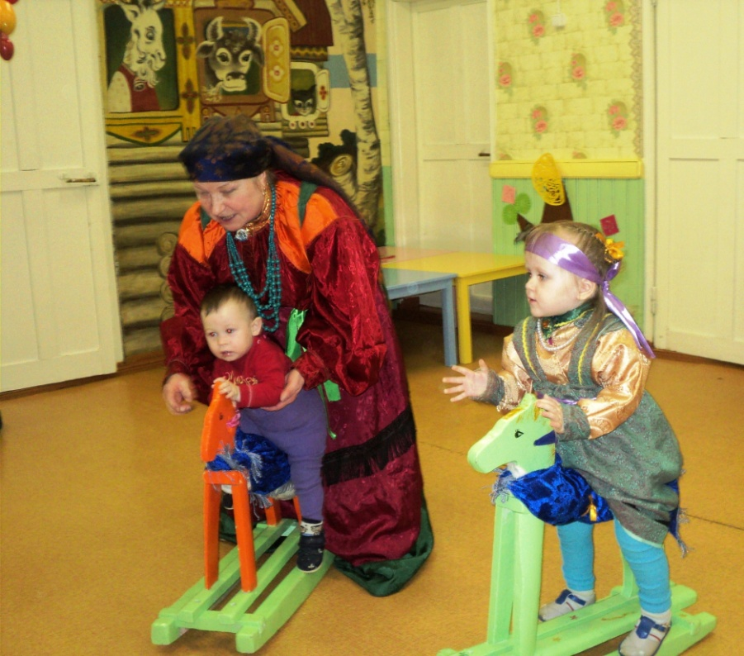
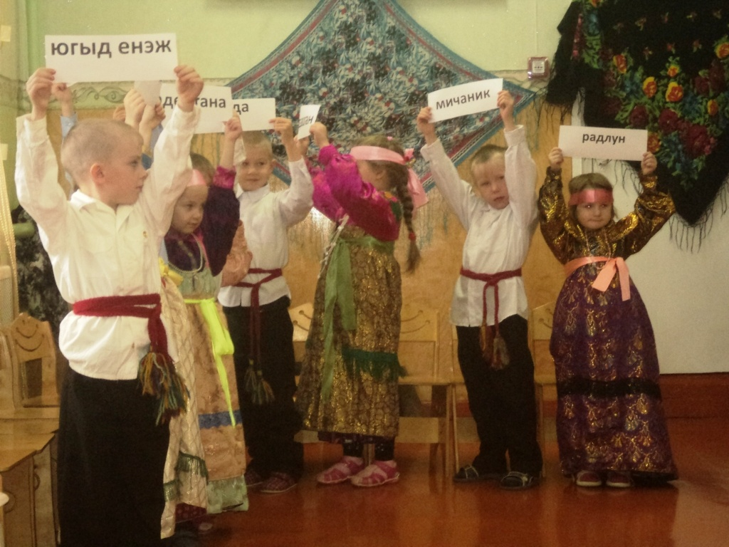
«Рӧдтам-гӧнитам»
Мича, мыла коми кыв

Slide 17
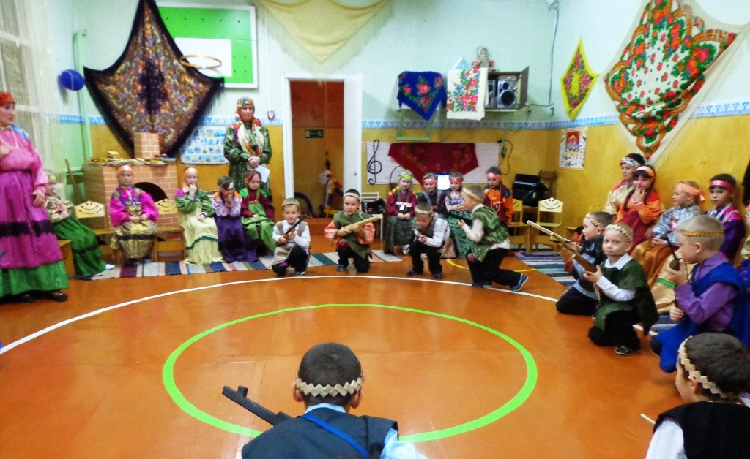
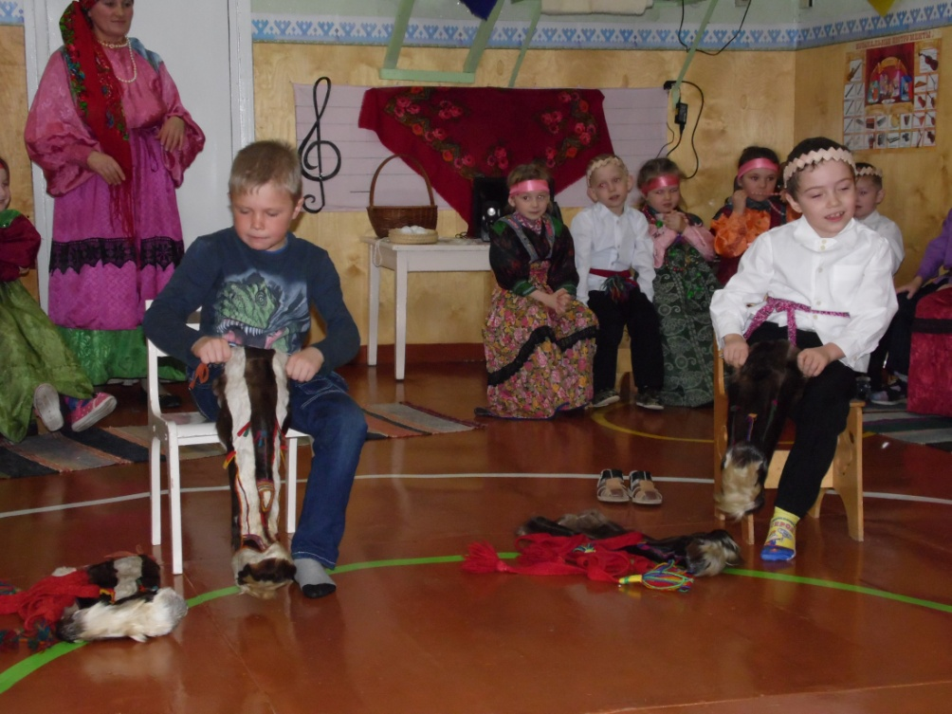
«Пера багатыръяс»
«Тундраса кӧр видзысьяс»

Slide 18
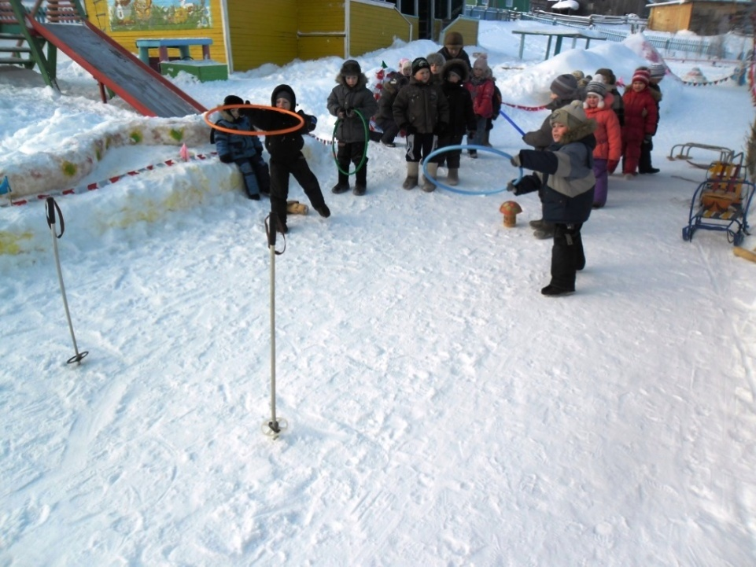
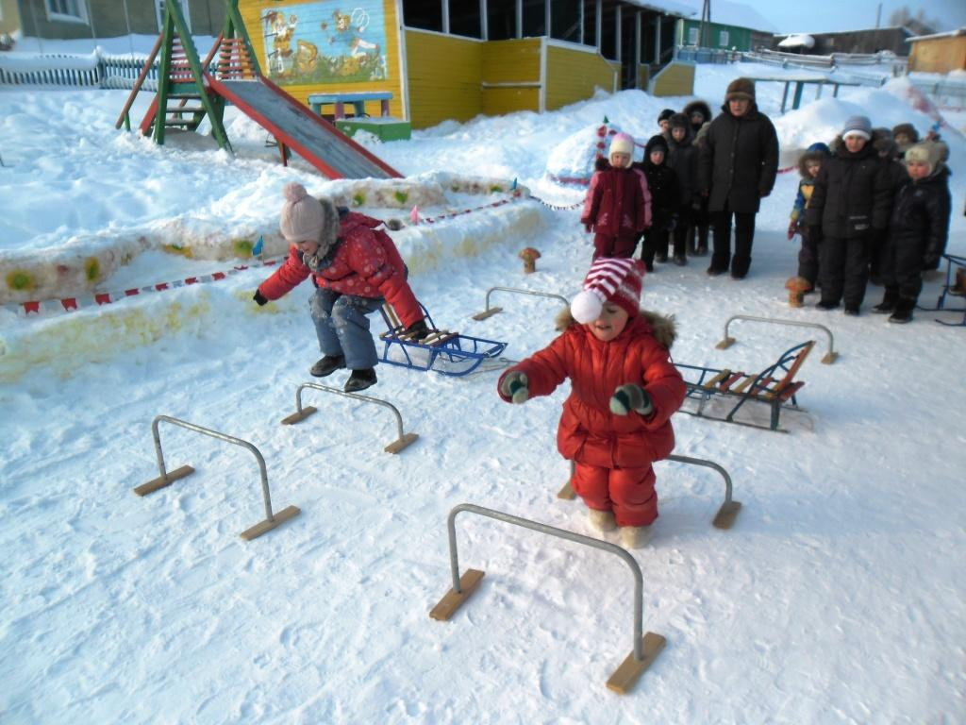
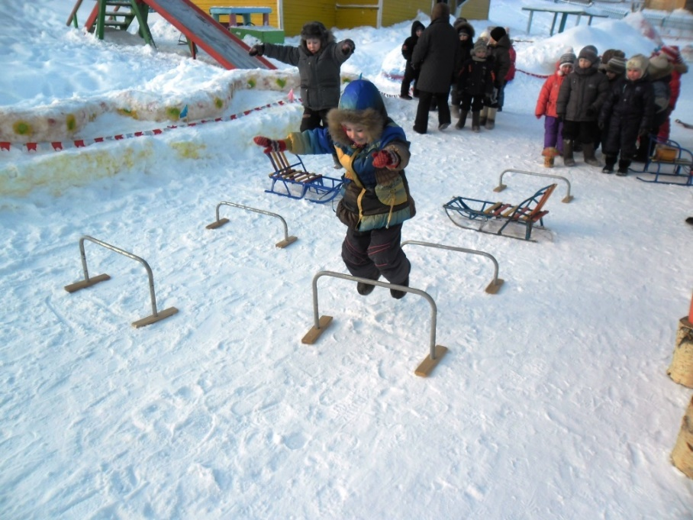
Коми национальнӧй ворсӧмъяс
Няртала и нарты вывтi чеччалӧм

Slide 19
Коми игры и потешки
Марья баб дорын тöдмасям сылöн пемöсъяскöд (вöв, мöс, кöза, порсь, пон, кань). Велöдам кывбуръяс пемöсъяс йылысь коми кыв вылын.

Slide 20
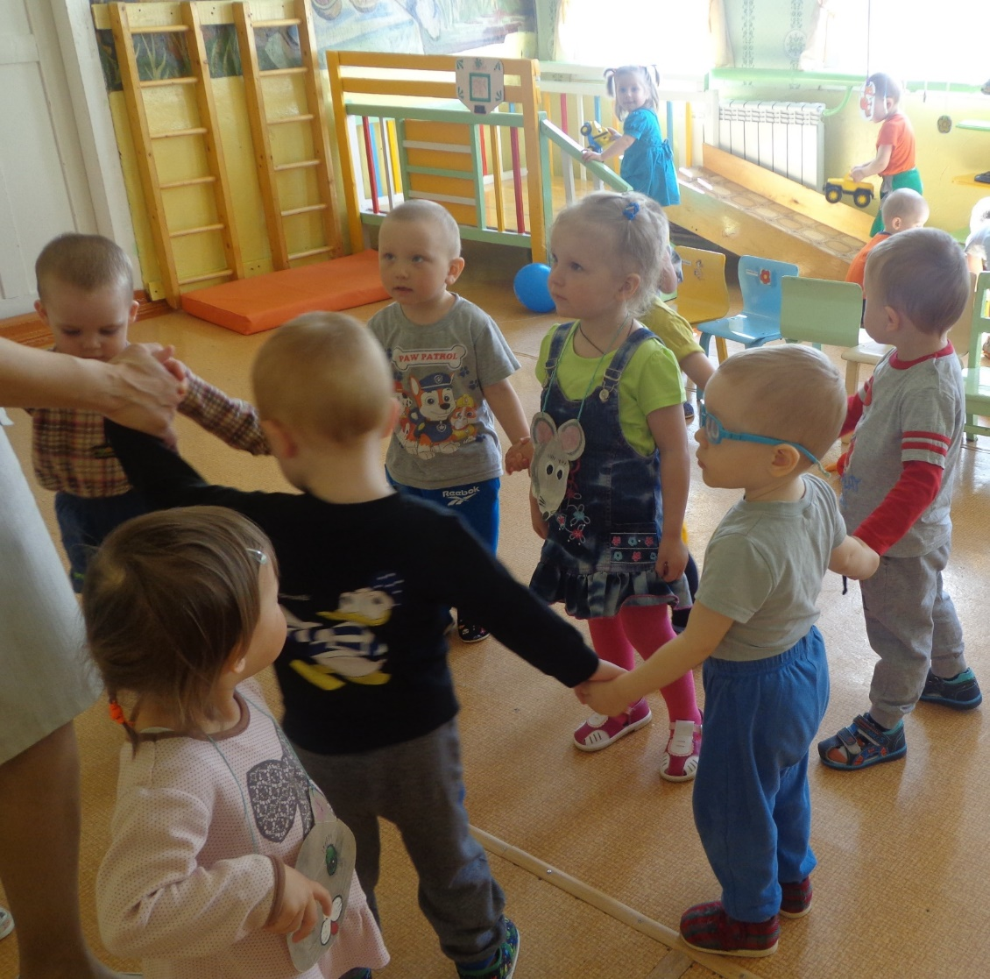
Ворсӧм «Кань мургысь ветлӧ» Кань мургысь ветлӧ Шыр аслыс корсьӧ. Ой, шырӧ, шырӧ, виччысь Каньлӧн гыжйыс зэв лэчыд

Slide 21
Коми ворсанъясӧн ворсам
Коми сьылакывъяс сьылам
Коми кывйӧн сёрнитам
Быдсямасӧ велӧдам.

Slide 22
Аттьӧ видзӧдӧмысь!

